Slide 1

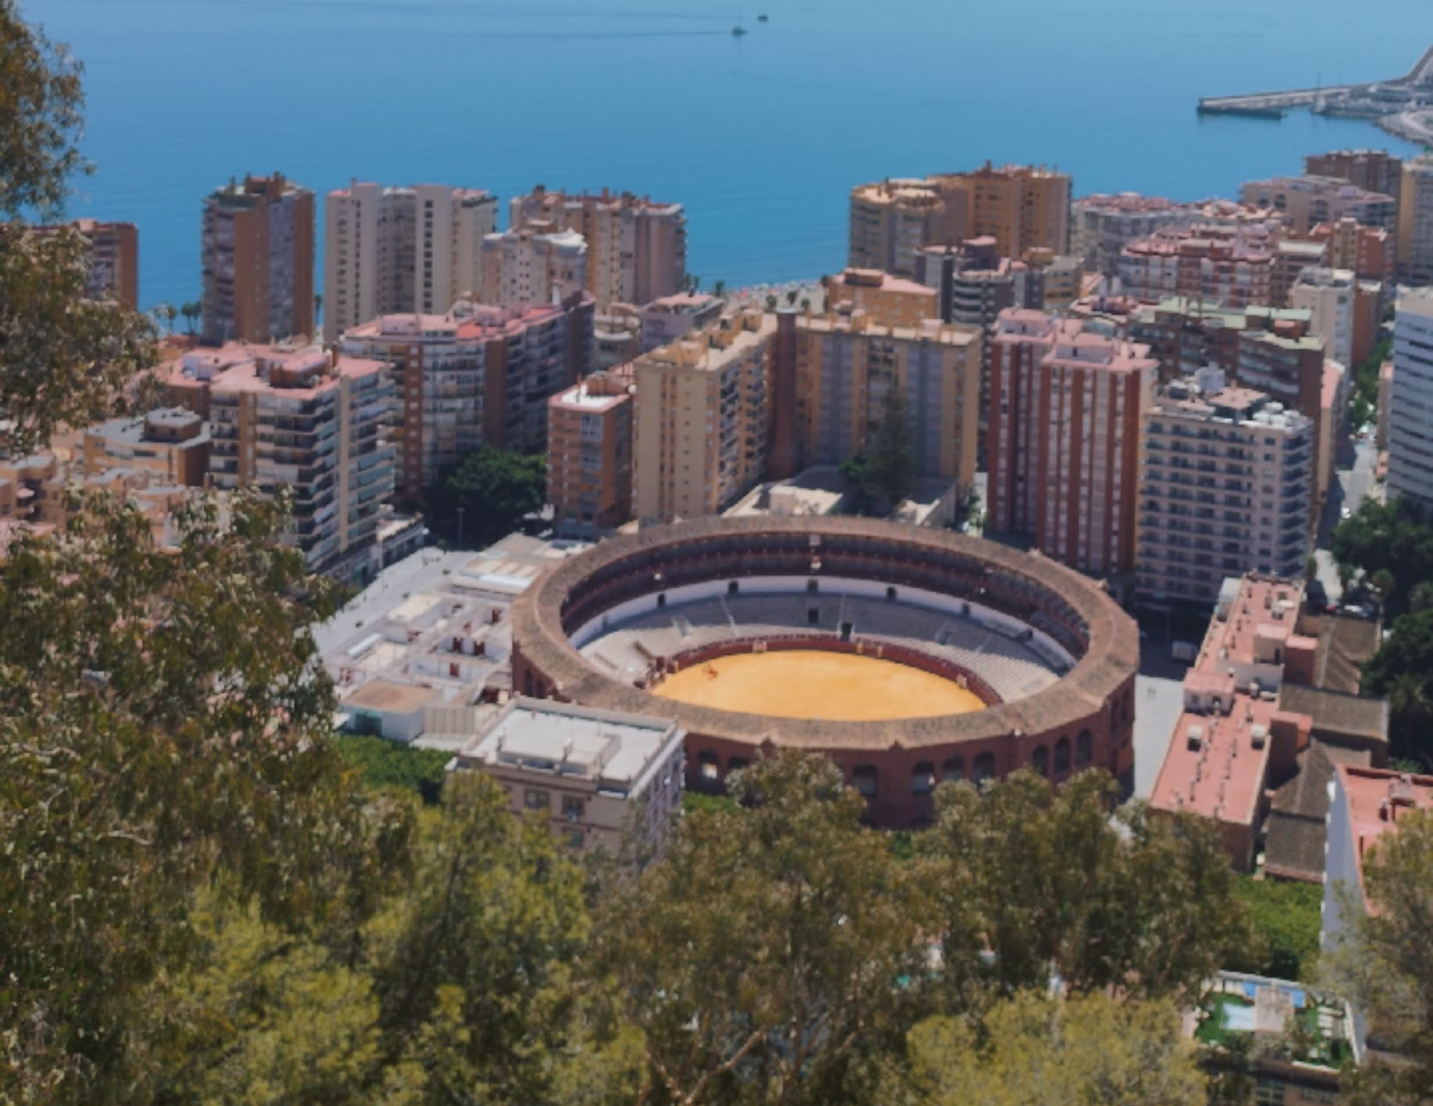
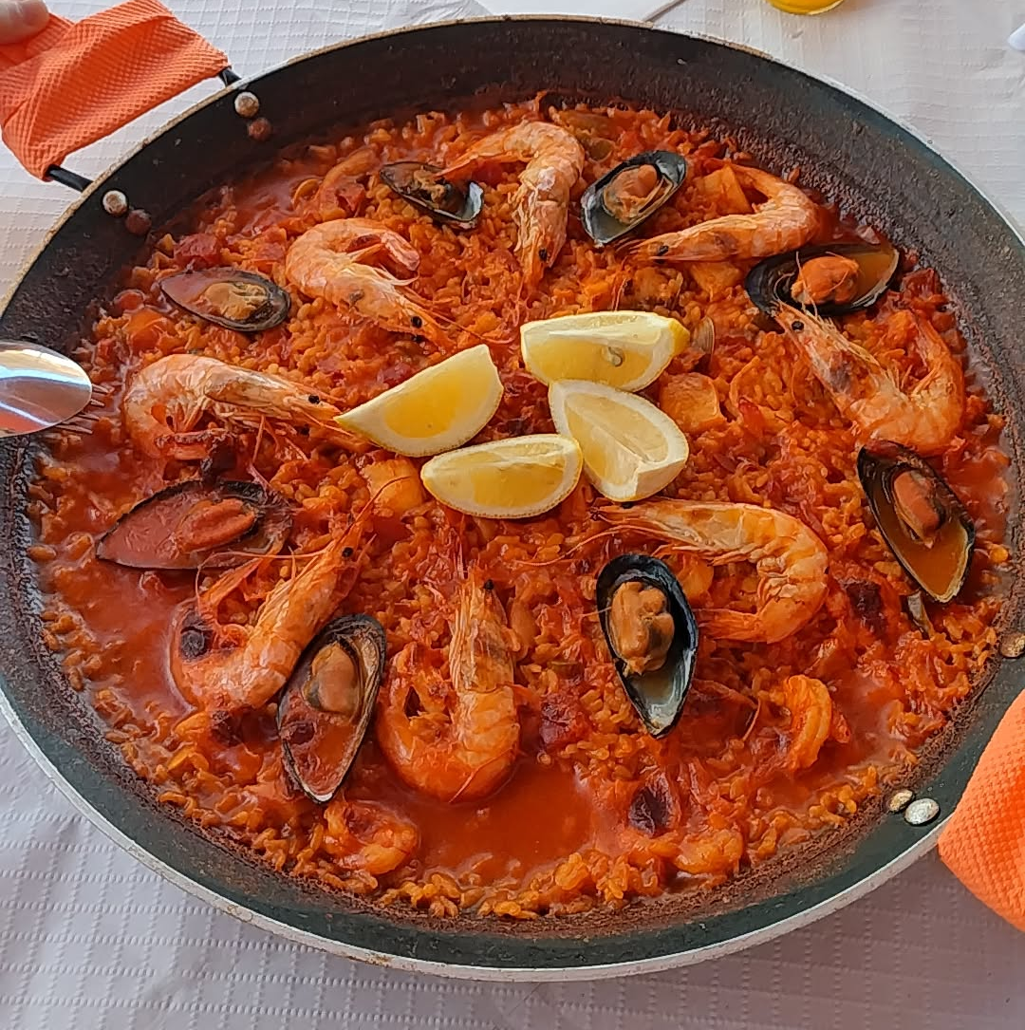

Matkaraportti
Jere Andersson
Merkonomi
Kv-jaksonajankohta
15.9.25-24.10
Malaga, Espanja
Paws for a moment
Plaza de Uncibay, 8, Planta 1

Slide 2
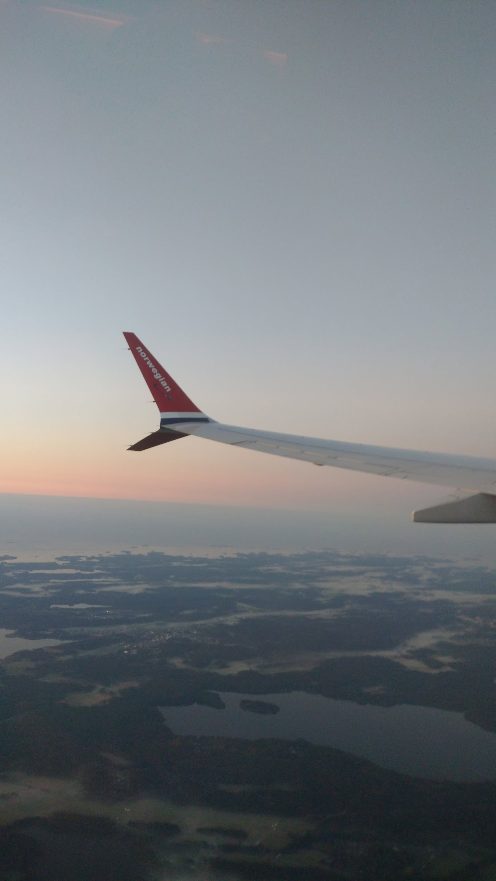
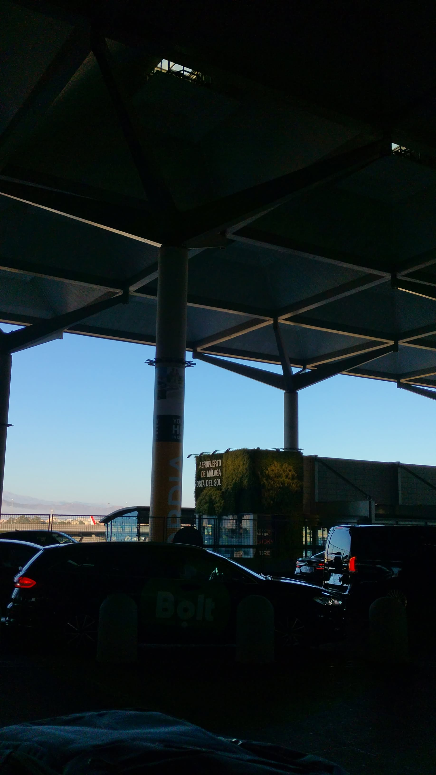
Päädyin hakemaan kv-jaksolle, sillä halusin kokea erimaan työkulttuurin ja tutustua miten ihmiset elää normi elämäänsä.
Kuulin mahdollisuudesta lähetä kv-jaksolle opettajalta.
Kv-jaksolle valmistautuminen oli riittävä.
Mielestäni keudan antaman valmennus oli erittäin riittävä.
Jaksolle hakeutuminen

Slide 3
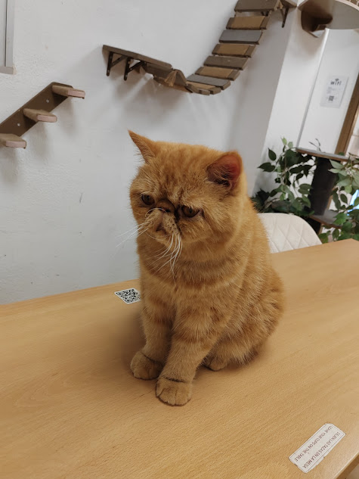
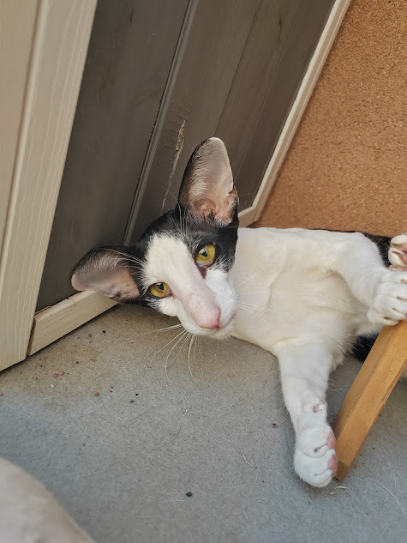
Työssäoppimisjakso
Työskentelin kissa kahvilassa, joka oli samalla coworking paikka. Tein töitä markkinoinnin parissa.
Työpaikallani oli kivaa. Siellä oli muitakin vaihtoon lähteneitä, joitten kanssa vietin aikaa.
Työpäiväni olivat vaihtelevia perustyöpäivään kuului kissojen ruokkiminen, harjaaminen ja siivous. Tein myös sosiaalista mediaa ja graaffista suunnittelua esim. Esitteitä ja mainoksia.
Työkulttuurissa huomasin semmoisia eroja kuten perehdytys oli erittäin pieni. Kaikki tuli hieman myöhässä töihin ja ruokataukoja ei pidetty (paitsi minä). Mutta samalla myös vaikea sanoa, sillä siellä oli töissä niin monesta maasta ihmisiä.

Slide 4
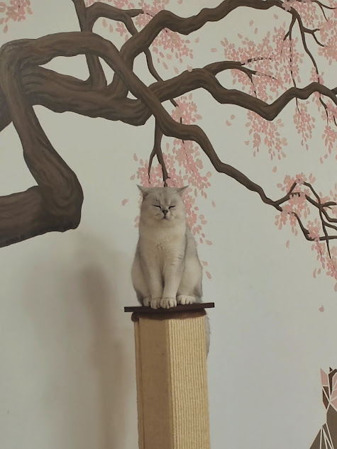
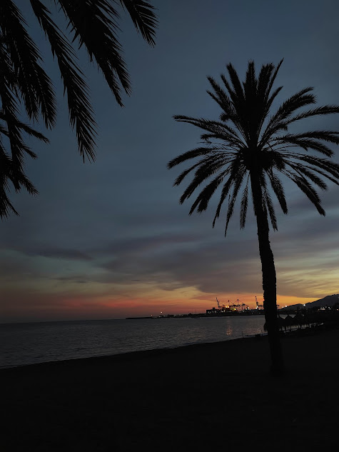
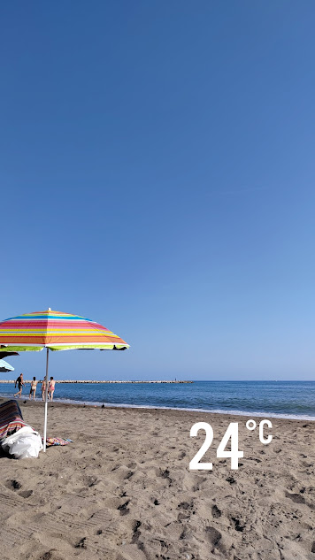

Slide 5
Oppiminen ja ongelmanratkaisu
En kohdannut kauheasti ongelmia matkalla, sillä alue oli jo aika tuttua valmiiksi. Ainut mikä kävi oli, että tuli kipeäksi, mutta se hoitui helposti soitin vain työnantajalle ja ilmoitin, että olen kipeä ja hän vain sanoi, että paranemisia tule töihin kun pystyt.
Tulevien opiskelijoiden jotka haluaisivat tulla Malagaan olisi hyvä tietää, että keski päivällä on liian kuuma olla ulkona. Silloin paikaliset viettävät siestaa eli päivä lepoa kuumuden takia ja kaikki lähtevät ulos vasta illalla ja syövät sillon. Myös se, että juna, metro ja bussi kortin voi ostaa pankkikortilla suoraan porteilta eli ei tarvitse jäädä jonottamaan lippuautomaatille.
Kannattaa ottaa huomioon se, että on olemassa organisaatioita jotka järjestää vapaa ajalle retkiä ja tapahtumia halvalla esim. Malagassa semmoinen on jonka nimi on MalagaSouthExperience. Seuraavalla keralla kun lähden ulkomaille katson onko siellä paikassa samankaltaista organisaatiota.
En suunnittelisi matkabudjettiani toisin, sillä suunitelin sen jo hyvin. Kannattaa ensin ostaa tarpeellisia juttuja ja laskea päivä budjetti. Loppu matkasta sitten voi ostaa ylimääräisellä rahalla hieman turhimpia juttuja.
En tykännyt Espanjassa siitä, että ihmiset kävelee tosi hitaasti verrattuna Suomalaisten normi tahtiin. Muuten ei ollut mitään vikaa.
Pidin Espanjassa siitä, että asiat tapahtuvat illalla ja päivällä on pieni tauko kaikesta. Tykkään myös erittäin paljon Espanjalaisesta ruoasta lempparini on Gambas pil pil, erittäin hyvä ruoka jos tykkää merenelävistä. Muutenkin, jos tykkäät merenelävistä ruuista suosittelen Espanjaa.

Slide 6
Oppiminen ja ongelmanratkaisu
Koen, että Suomessa roskien lajittelu on tosi paljon parempi. Suomessa myös on erittäin hyvät ruokakaupat verrattuna muihin maihin. Suomen myös iso vahvuus on luonto. Täällä ollessani olen huomannut miten paljon se luonto vaikuttaa vaikka sitä ei huomioi normi arjessa niin silti, sillä on vaikutus olemukseen, se tuo tietynlaista vapauden tunnetta.
Millaisia vahvuuksia kohdemaalla on? Koen, että Espanjassa ihmiset ovat parempia kaikki on ystävällisiä ja sosiaalista elämää riittää. Täällä on elämää aamusta iltaan, kun täällä tulet ulos klo 23 ihmisiä on joka paikassa vanhuksista lapsiin, toisin kun Suomessa klo 21 ei ole ketään näkyvissä. Espanjan suurimpia vahvuuksia mielestäni on ruoka kulttuuri. Ravintoloita on, joka paikassa ja ne ovat suurin osa erittäin edullisia.
Suomalaisten pitäisi oppia Espanjalaisista ihmisistä se, että ei aina tarvii olla naama mutrulla ja välillä voi puhua tuntemattomillekin.
Opin töissä pitämään some livejä ja tekemään graafisia töitä. Työn ulkopuolelta opin puhumaan hieman Espanjaa ja opin Espanjan kulttuurista ja tavoista.
Opin Espanjalaisesta aikataulusta sen, että kaikki eivät tule juuri silloin kun on sovittu ja suunnitelmat saattaa muuttua lennosta ihan toiseen.
Koin, että vaihtojakso vaikutti minuun niin, että on enemmän rohkeutta puhua ja opin Espanjaa enemmän. Omaiksuin tavaksi syödä tapas eli pieni aterioita enne itse pää ruokaa.

Slide 7
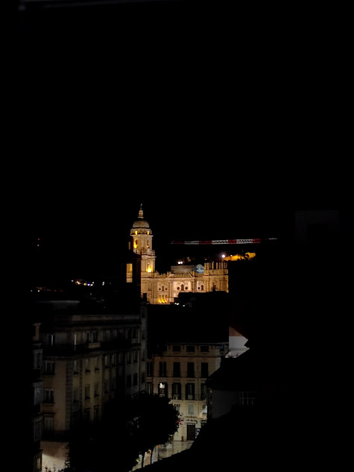
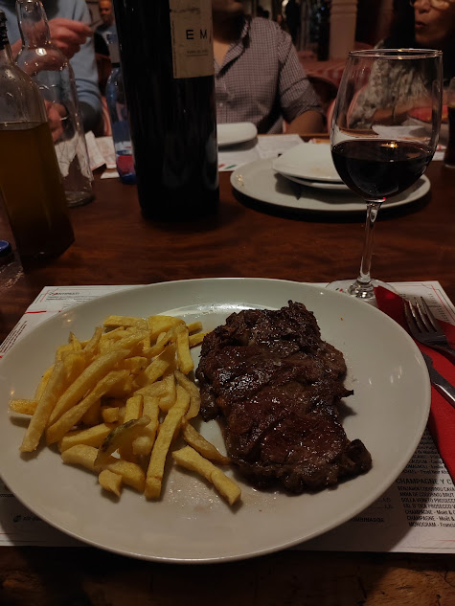
Vapaa-aika ja majoitus
Tutustuitko uusiin ihmisiin? Vapaa ajalla kiersin kaupunkia ja nähtävyyksiä. Kävin usein uimassa ja syömässä. Tutustuin matkalla moneen ihmiseen, joista muutamasta tuli ihan hyviä kavereita. Tutustuin ihmisiin vapaa-ajalla sekä töissä.
Minun arki-elämä oli yllättävän helppoa, sillä asuin sukulaisen luona. Käytiin yhdessä kaupassa ja tehtiin ruokaa.
Minun asumisjärjestely oli helppoa, sillä sukulaiseni asuu Malagassa niin laitoin vain viestiä, että onnistuuko jos majoitun hänen luonaan 2kk. Paikallinen majoitus erottuu sillä, että lattiat ovat paljon kylmempiä jopa kesällä ja kaikki on suunnittelu vähän huonosti esim. Suihkussa jos on liian kauan vesi alkaa tulee yli ja menee lattialle eli piti käydä pika suihkuissa.
Vapaa-ajalla kannatta katsoa onko organisaatioita, jotka järjestää tapahtumia sieltä on helppo saada kavereita.

Slide 8
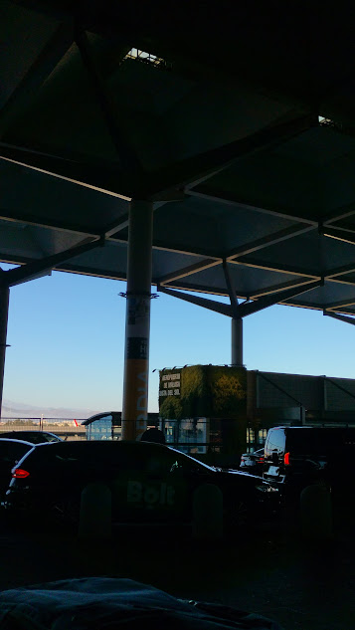
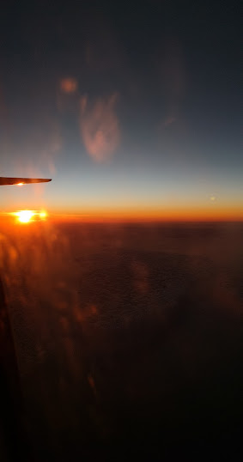
Matkustaminen
Valmistaudun matkaan varaamalla lennot. Pakkasin kamat. Hankin kyydin lentokentälle. Siinä oikeastaan oli minun valmistautuminen.
Hankin lennot Norwegianilta
Meno ja paluu. Lentokentällä olo oli helppoa, sillä ei ollut ensimmäinen kerta kun lensin yksin. Saavuin lentokentälle noin pari tuntia etukäteen vein laukun ruumaan ja menin turvatarkastuksesta ja sitten vain hengailin.

Slide 9
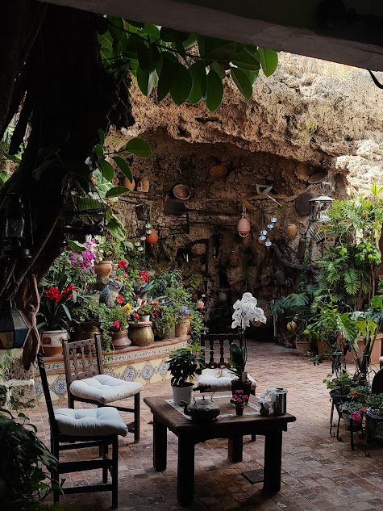
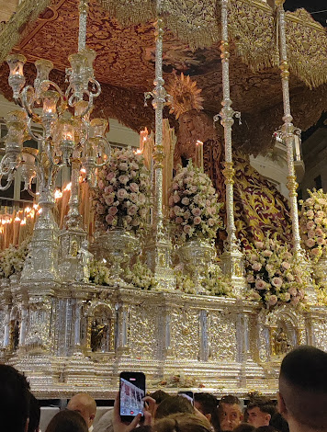
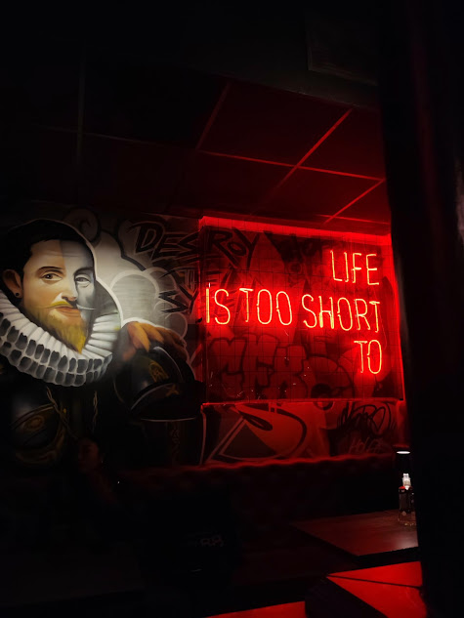
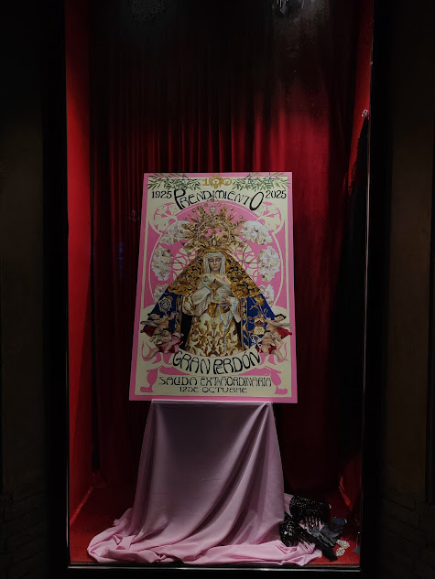

Slide 10
Kestävän kehityksen edistäminen
Kierrätys Suomeen verrattuna on huonoa, sillä täällä oikeastaan kierrätetään vain pahvi, muovi ja loput menee sekajätteeseen. Suomessa tykkään siitä, että meillä on pullonpaulautus pisteet toisin kuin täällä. Työpaikalla huomasin sen, että kaikki heitetään vain samaan ja sanoin, että kannattaisi kierrättää kun lopuksi kysyttiin, että onko parannus vinkkejä, mutta en ikinä kerennyt nähdä otettiinko se käyttöön.
Työpaikalla korostettiin kissojen hyvinvointia. Kaikkia asiakkaita kohdeltiin ystävällisesti ja tasa-arvoisesti. Kaikki työntekijöitäkin kohdeltiin tasa-arvoisesti ikään, kulttuuriin, sukupuoleen, seksuaaliseen suuntautumiseen katsomatta. Sen huomasi, siitä että kaikille annettiin samanlaisia työtehtäviä ja kaikille oltiin yhtä kivoja.

